Slide 1


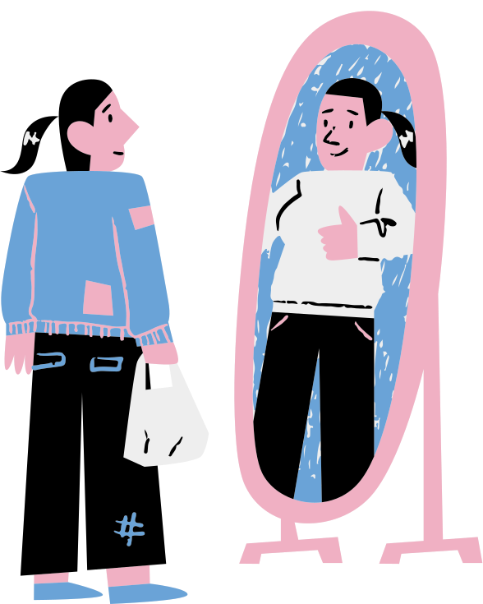

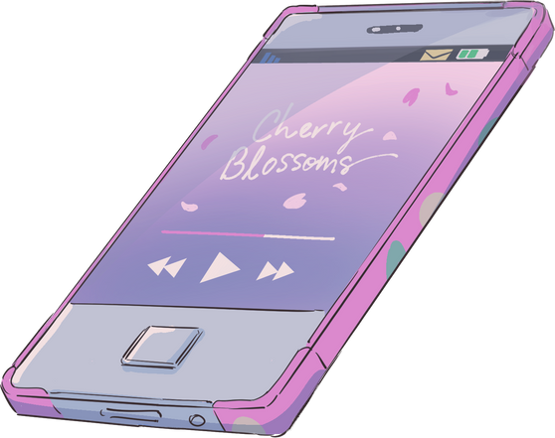

TEMA DA AULA
A Vida Dupla
de Helena

Slide 2
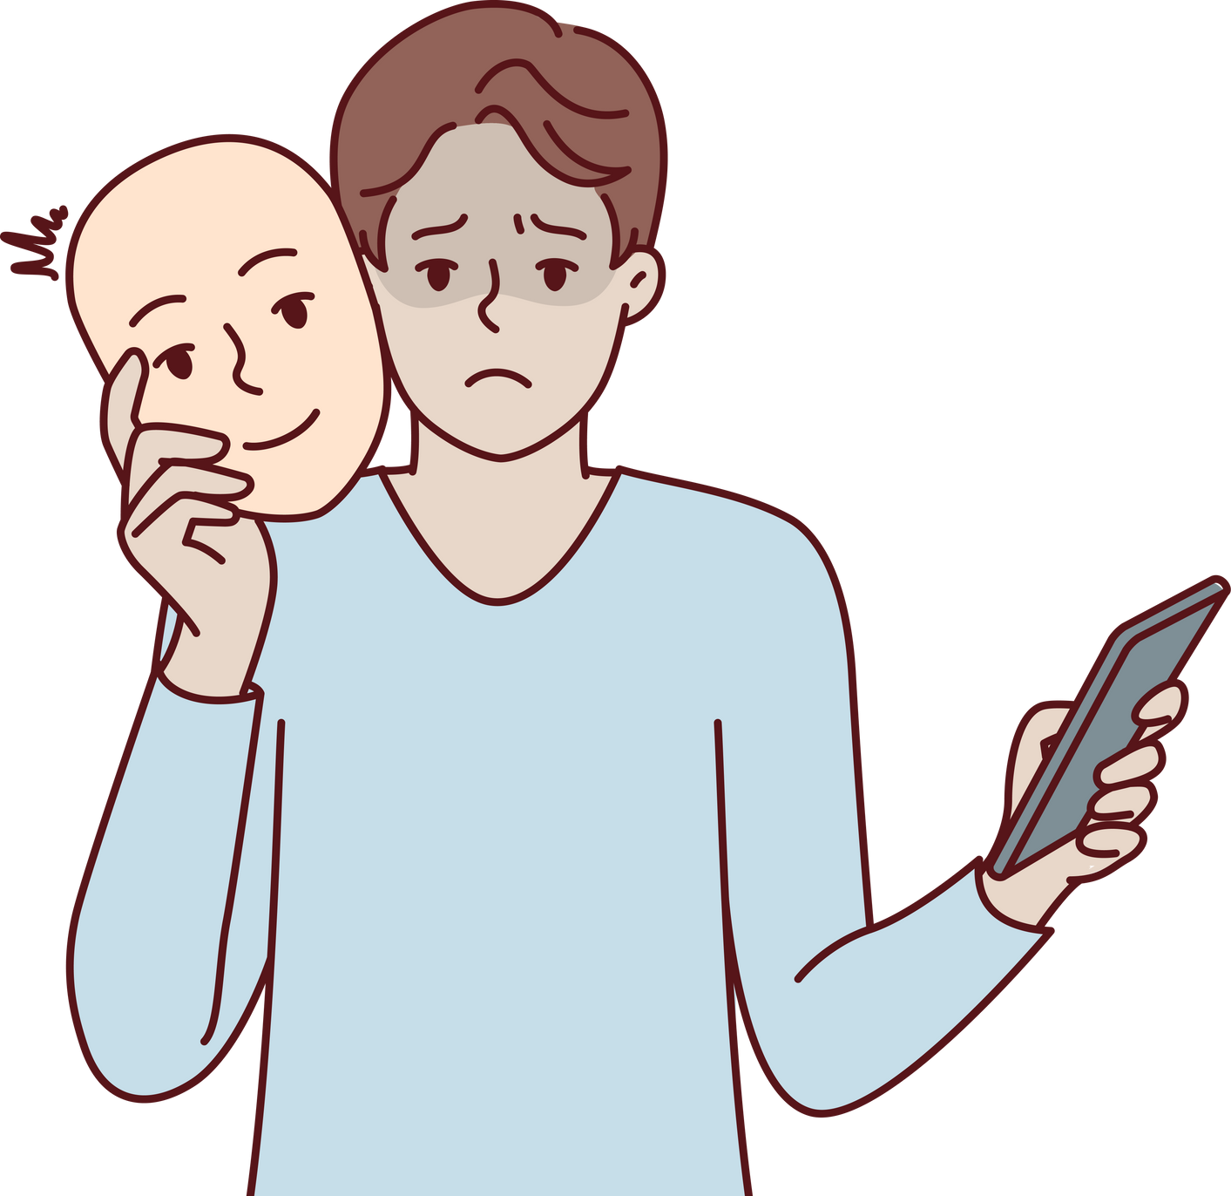

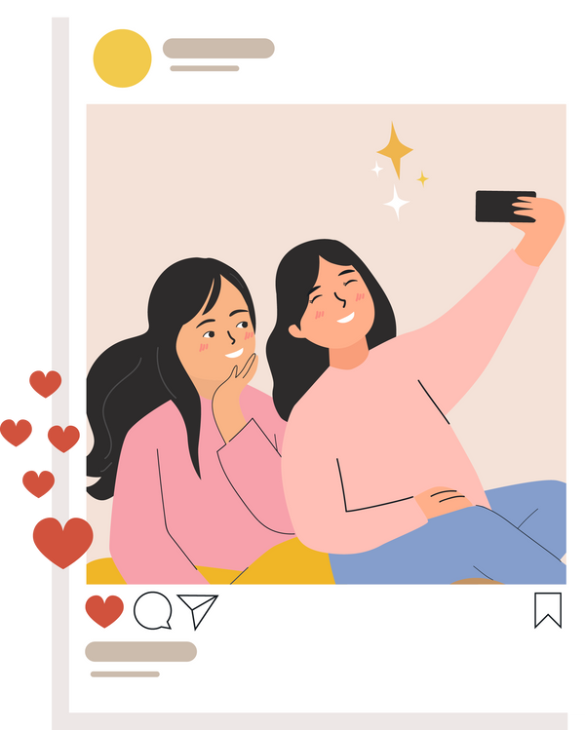

CONTEXTO
O que esses termos significam?
Feed Selecionado
Persona Online
Falsa Realidade

Slide 3
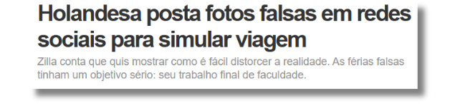

DESAFIO

Slide 4
DESAFIO
Por que...?
E se...?
Suponha que...?
Como seria diferente se...?
Qual é o propósito de...?
O que mudaria se...?

Slide 5

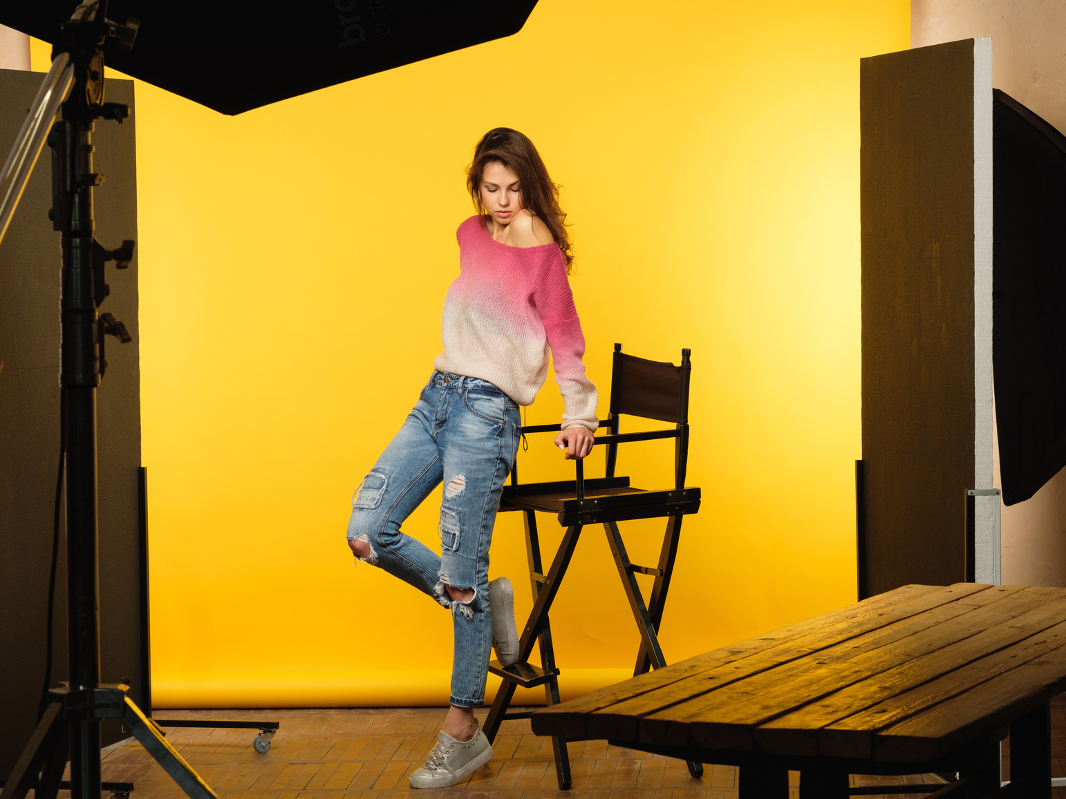



MÃO NA MASSA
✨ Trabalhando com o que amo! ✨
Hoje foi dia de mais um job incrível como modelo, e o cenário não poderia ser mais perfeito: 🌍 Buenos Aires. 🌟 Cada clique foi mágico, e estou muito grata por essa oportunidade! 🙏💖
👗 Look: [@maya_ut]
💄 Make: [@boticario]
💬 Me conta aqui nos comentários: qual o lugar dos sonhos de vocês para uma sessão de fotos? 😍
#Modelo #FashionJob #TrabalhoDosSonhos #HelenaPeloMundo #BuenosAires
O que Helena quer
que o seu público
saiba sobre sua vida?

Slide 6


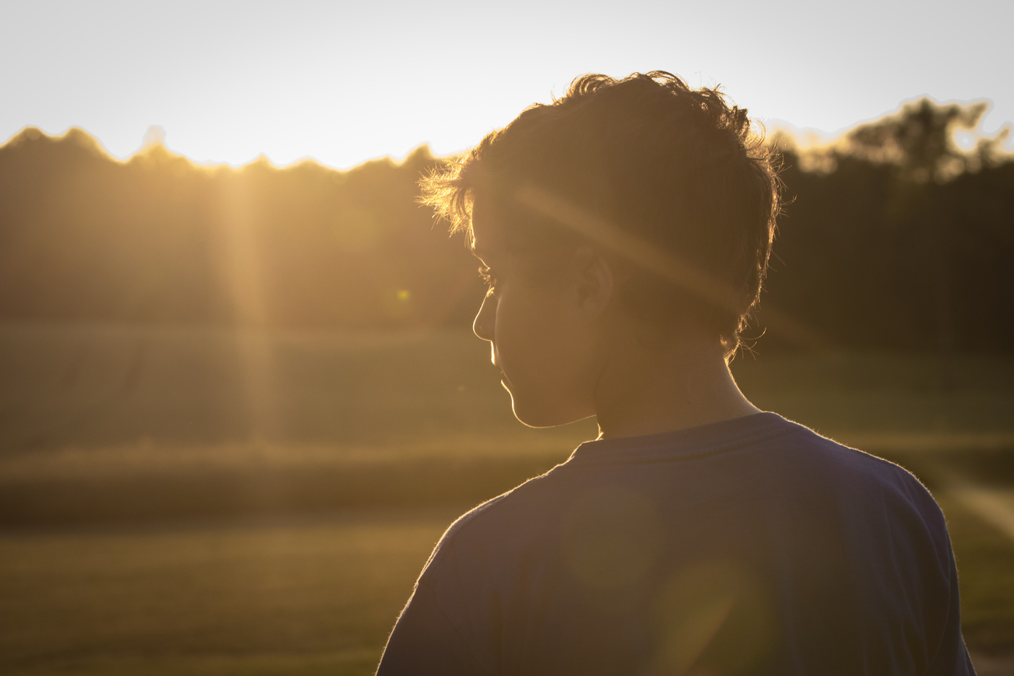
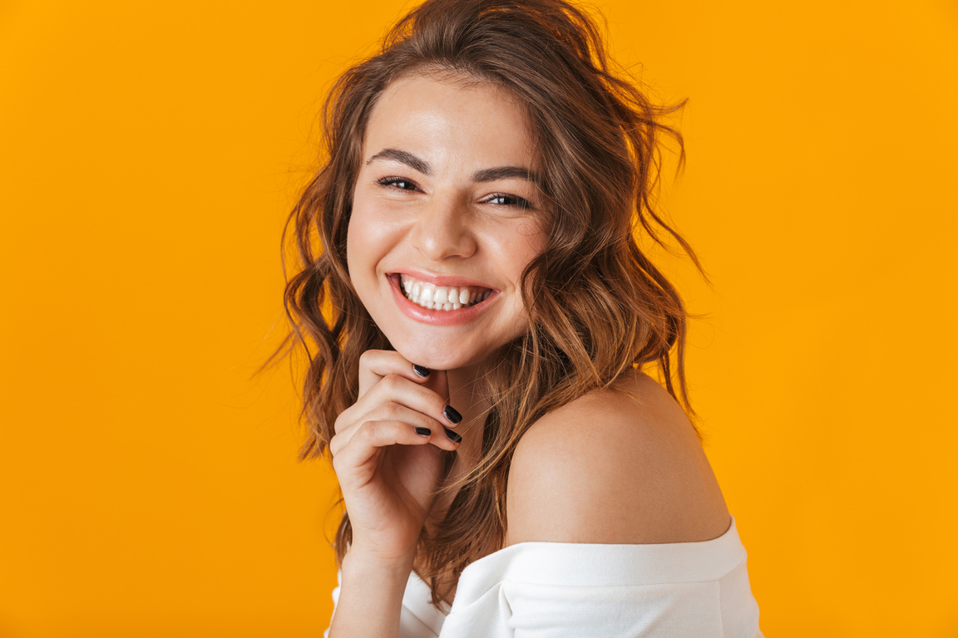


MÃO NA MASSA
Pesquisar...
Oi, Helena! Parabéns pelo novo trabalho de modelo. Deve ser incrível essa vída!
Você acha que o feed nas redes sociais da Helena é selecionado para apresentar uma certa imagem dela? Por quê ou por que não?
Obrigado, Du! Fico feliz que tenha gostado das minhas fotos.
Estou com inveja das suas viagens! Pra onde vc vai agora?
Eu n tenho certeza. Meu agente disse que tem 3 marcas famosas querendo fechar novos trabalhos cmg. Provavelmente irei para NY e Milão.
Uau!! Vc tá super ocupada. Seria legal a gente sair junto quando vc voltar!
Du gosta da Helena por causa do que ele vê nas redes sociais. Você acha que é uma boa ideia o Du acreditar em tudo o que vê online? Por que?
Claro. Mas eu não sei quando eu vou estar de volta mais por conta de todos os trabalhos. Meu agente me disse q tem outra marca nos EUA q gostaram de mim e devem me mandar até kits de maquiagem para eu testar!
Ãhn... então esse é o tipo de presente que você gosta de ganhar?
SIM! Eu amo maquiagem!

Slide 7
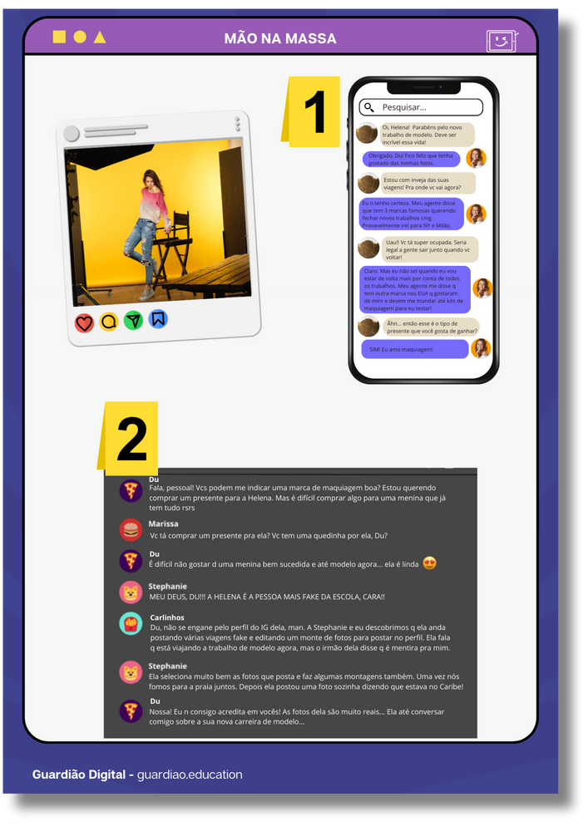
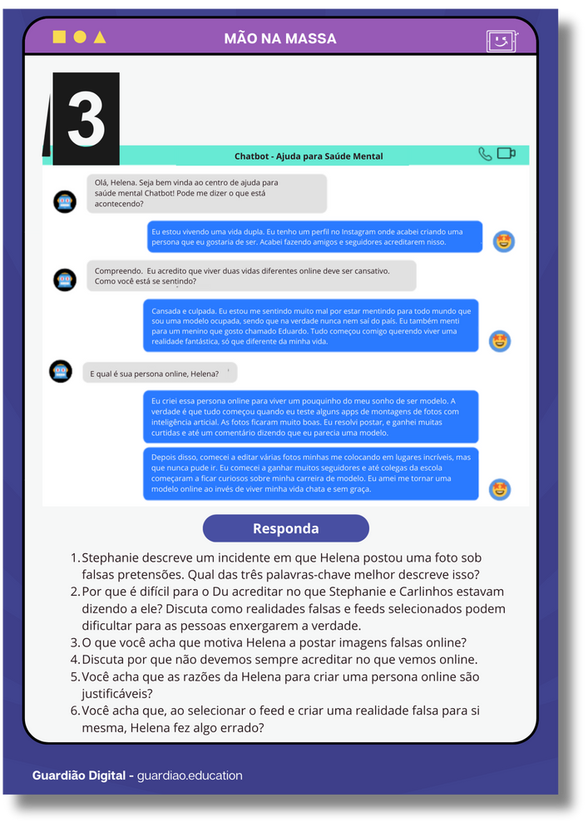
MÃO NA MASSA

Slide 8
SÍNTESE
O que você Aprendeu?

Slide 9
Até a Próxima!

